Slide 1
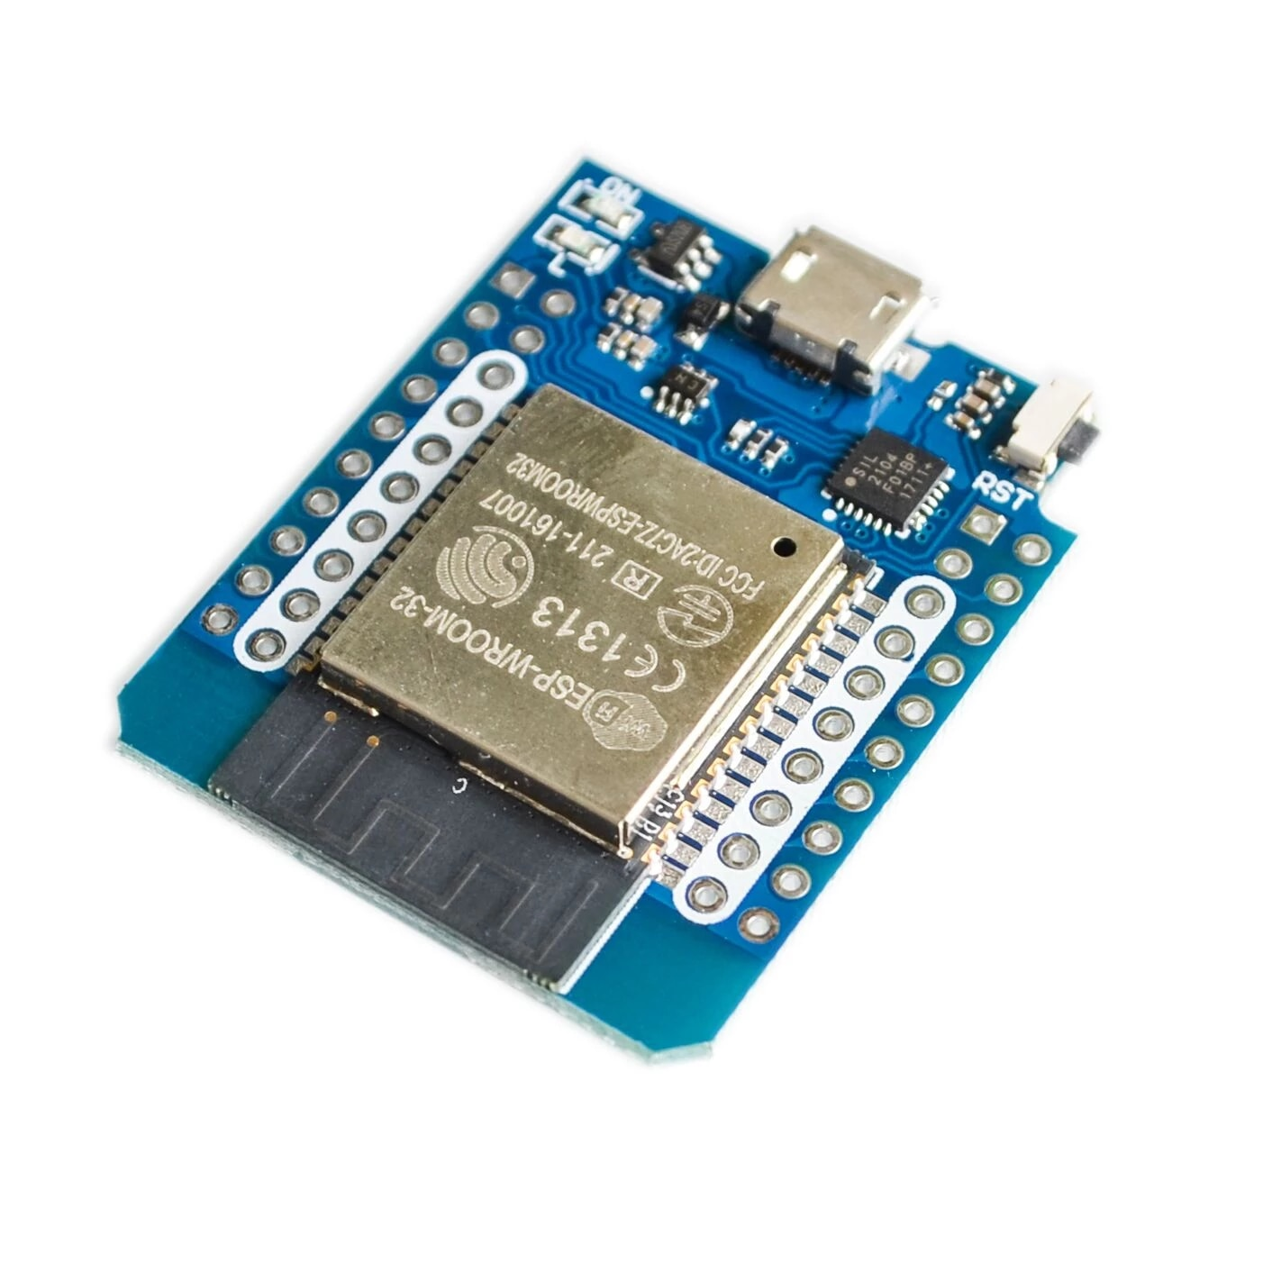
خوارزمية تشغيل قطعة Wasdom ESP32

Slide 2
أول خطوة تحميل Arduino IDE

Slide 3
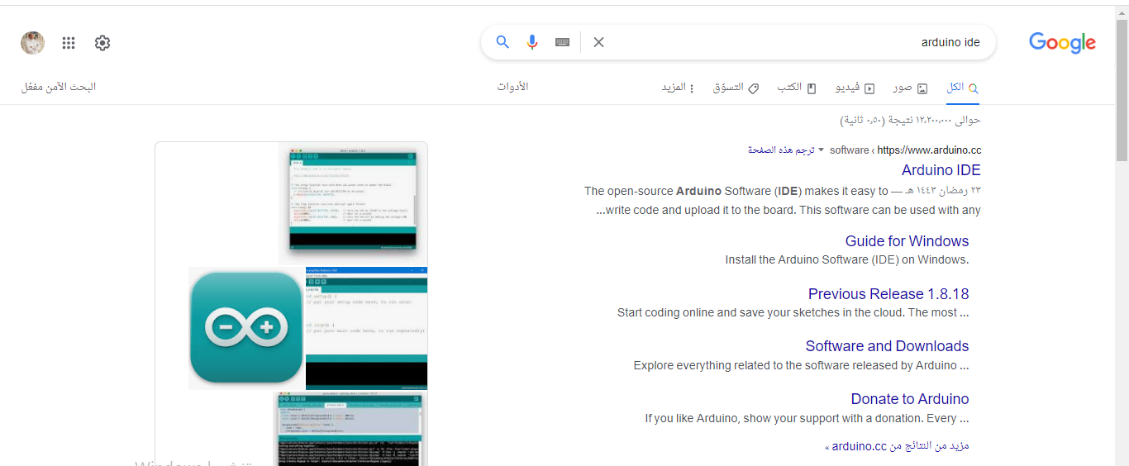
أول خطوة تحميل Arduino IDE

Slide 4
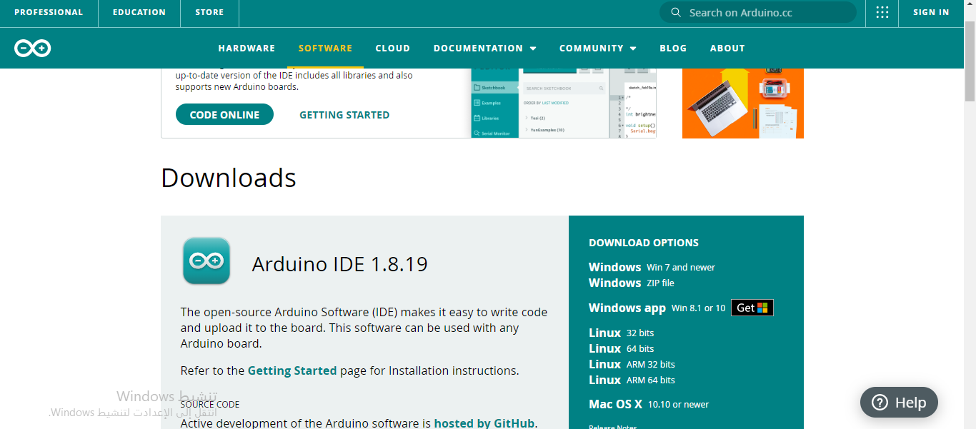

Slide 5
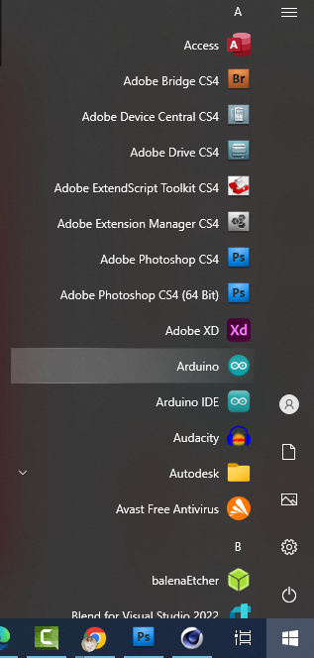

Slide 6
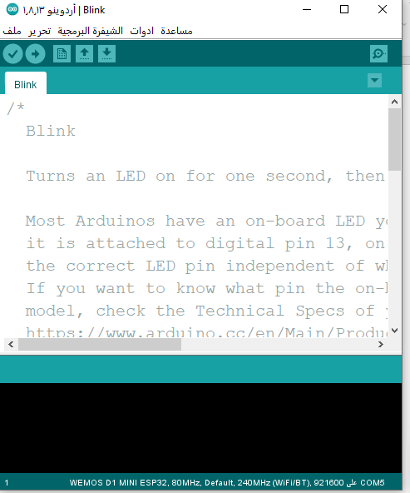

Slide 8
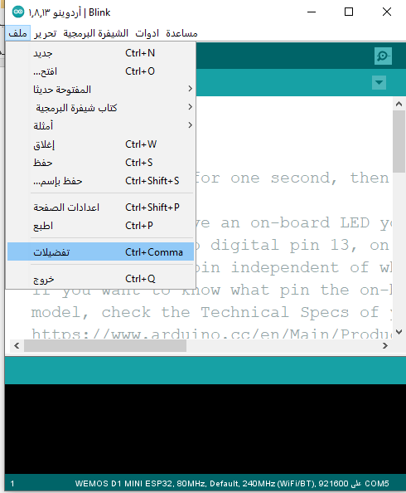

Slide 9
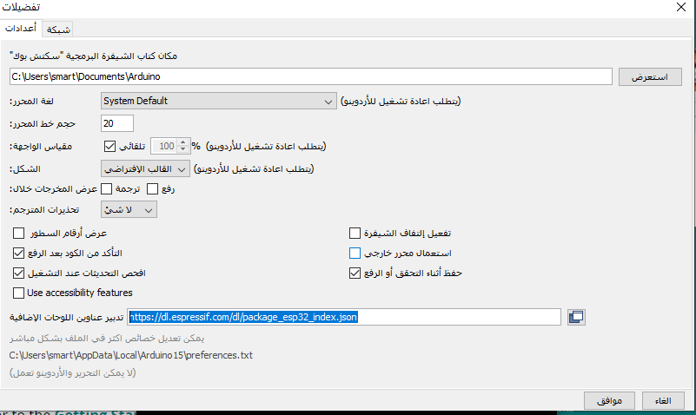
https://dl.espressif.com/dl/package_esp32_index.json

Slide 10
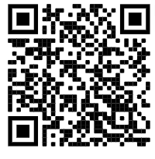
https://dl.espressif.com/dl/package_esp32_index.json

Slide 11
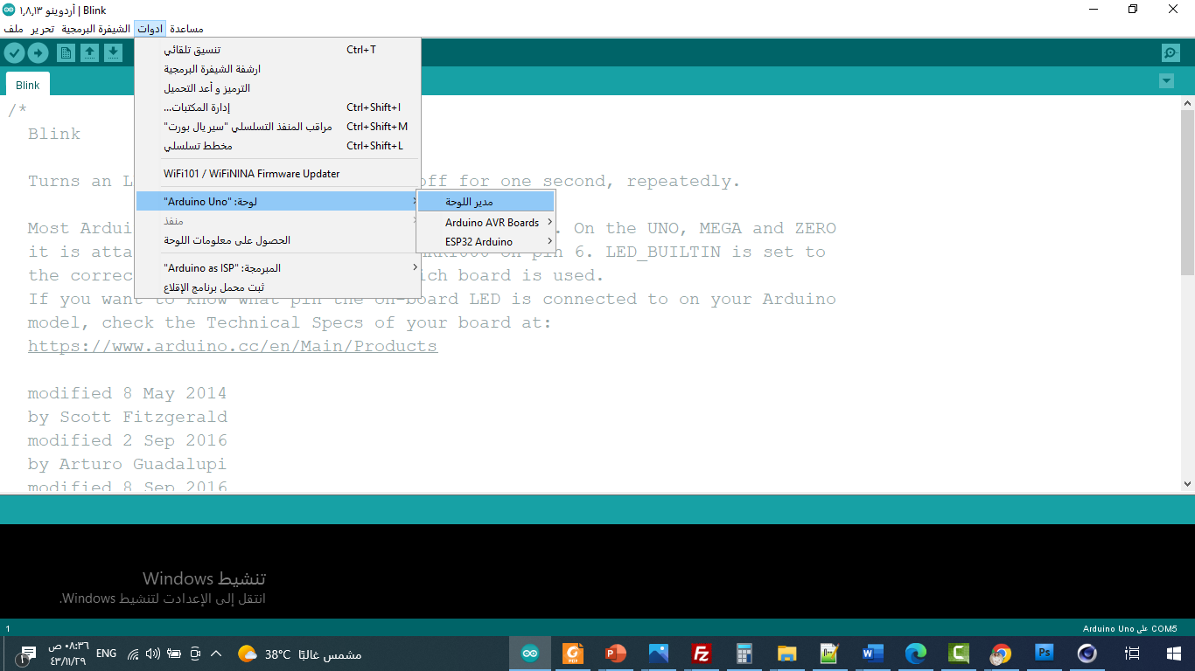

Slide 13
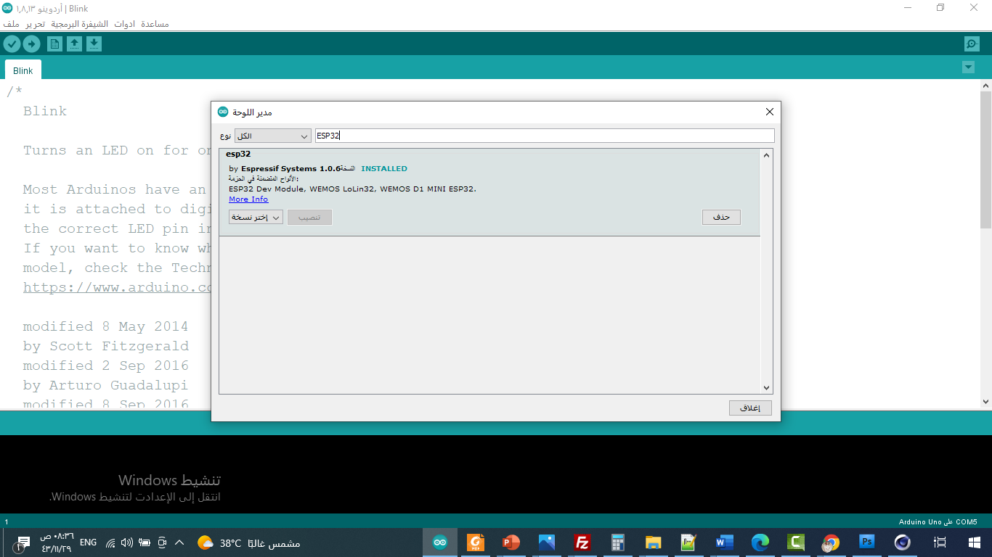

Slide 14
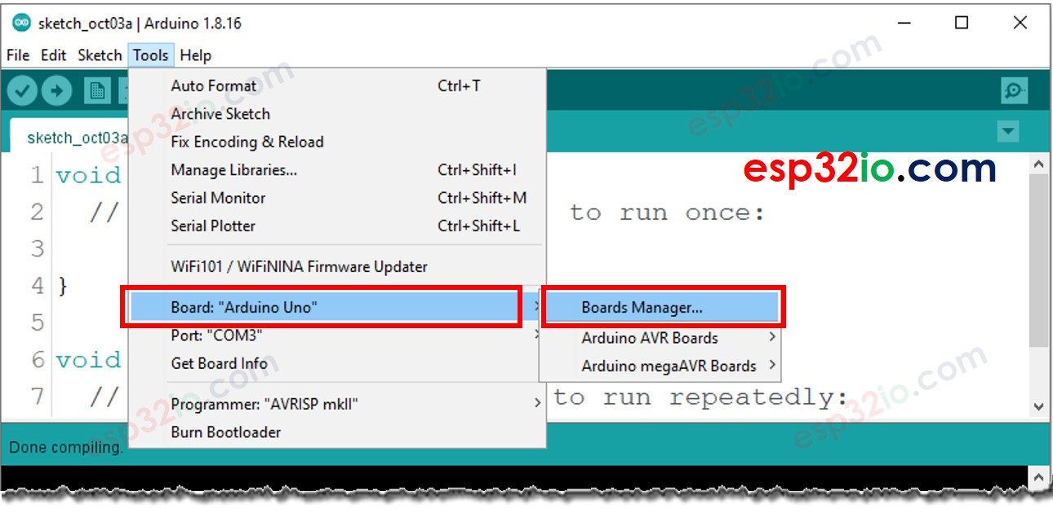

Slide 15
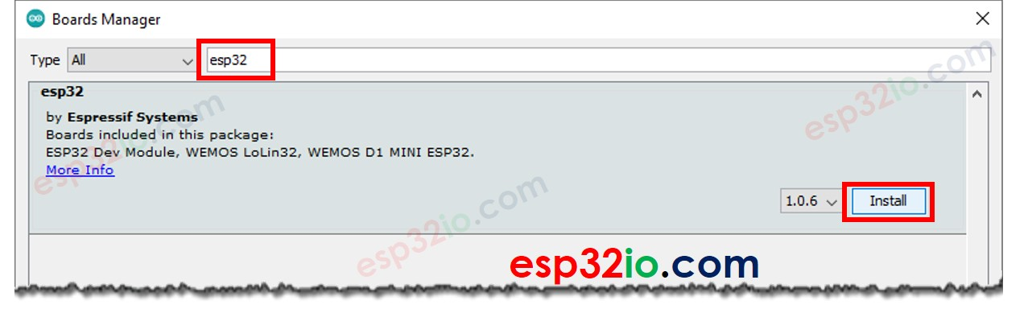

Slide 16
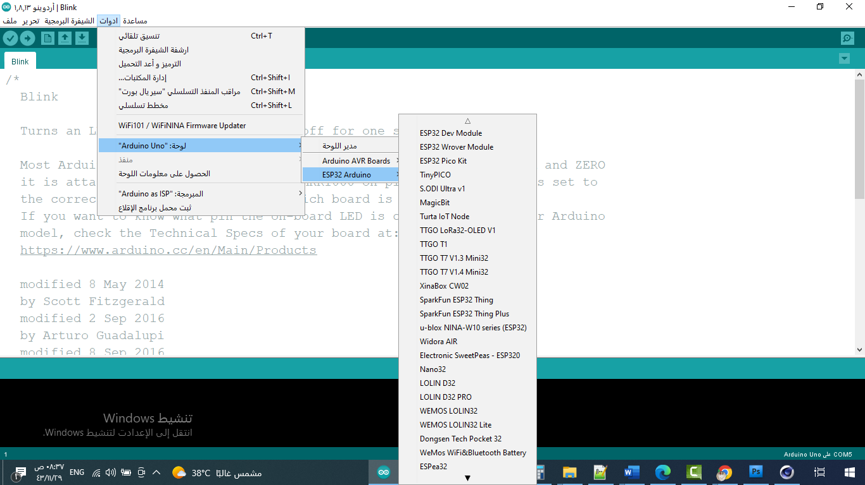

Slide 17
الأن وصل القطعة بسلك الـ USB

Slide 19
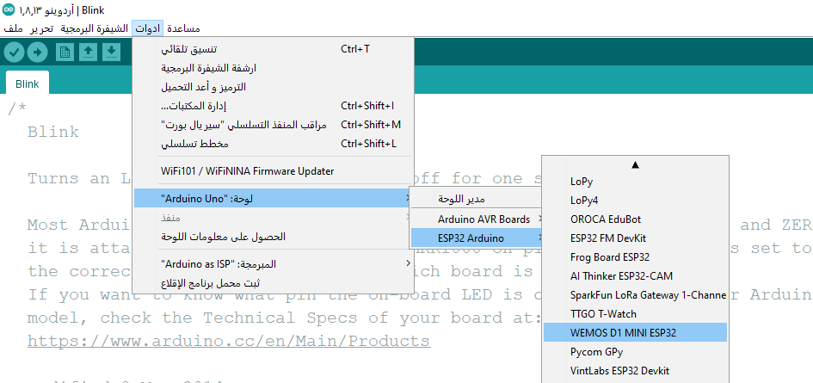

Slide 20
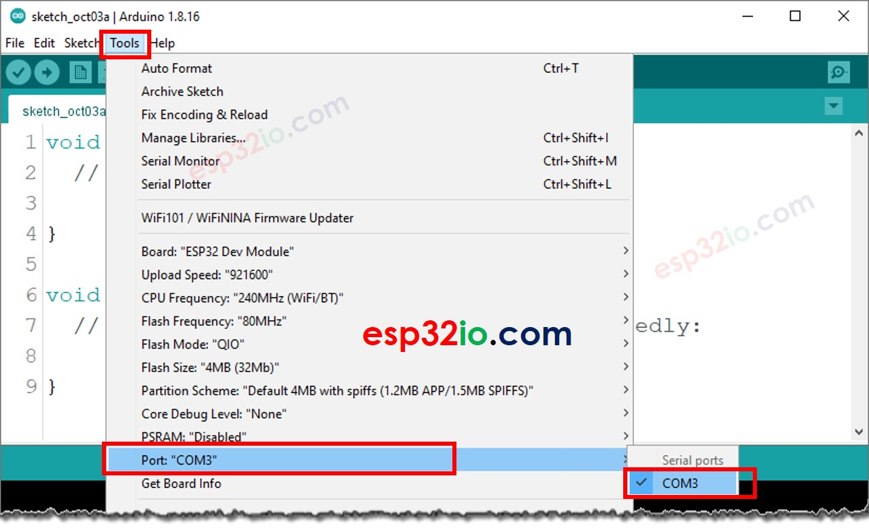

Slide 21
نريد تشغيل إضاءة الـ ESP

Slide 22
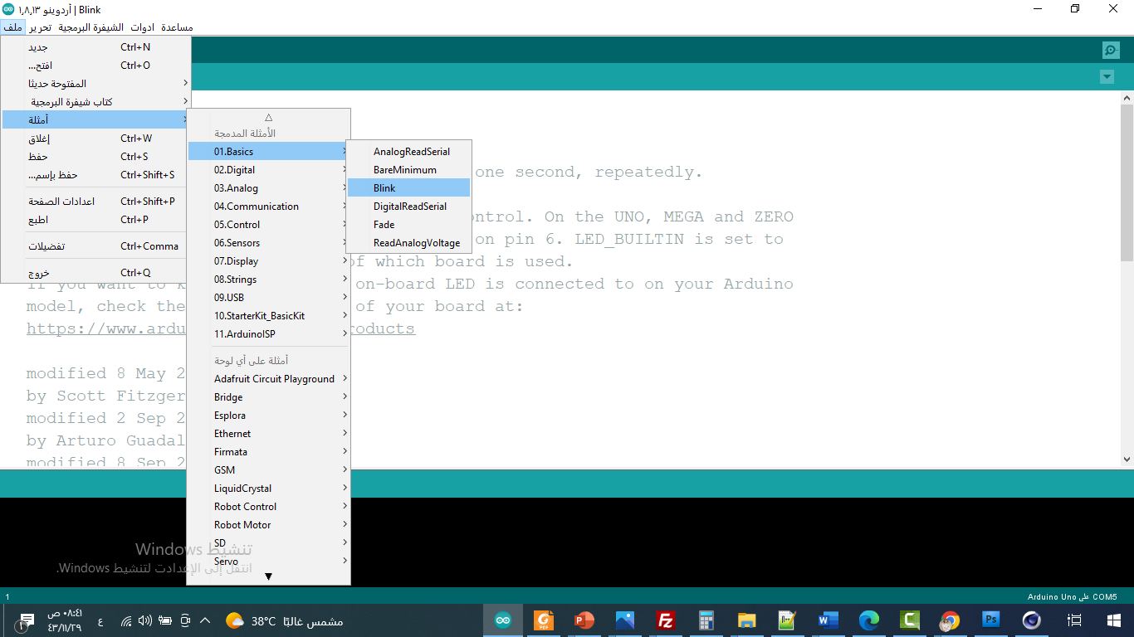

Slide 23
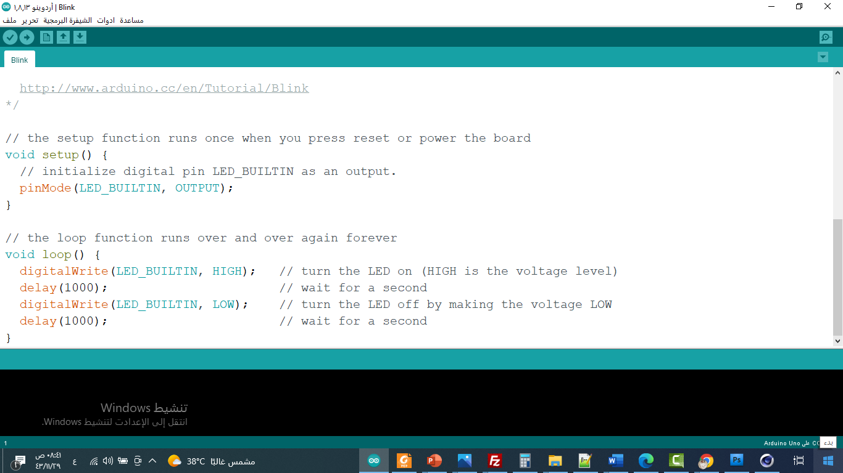

Slide 25

تشغيل هارد وير متصل مع الويب API

Slide 26
في لقاء الغد القادم
مسار الهندسة الصناعية
مهمة متزامنة

